Slide 1


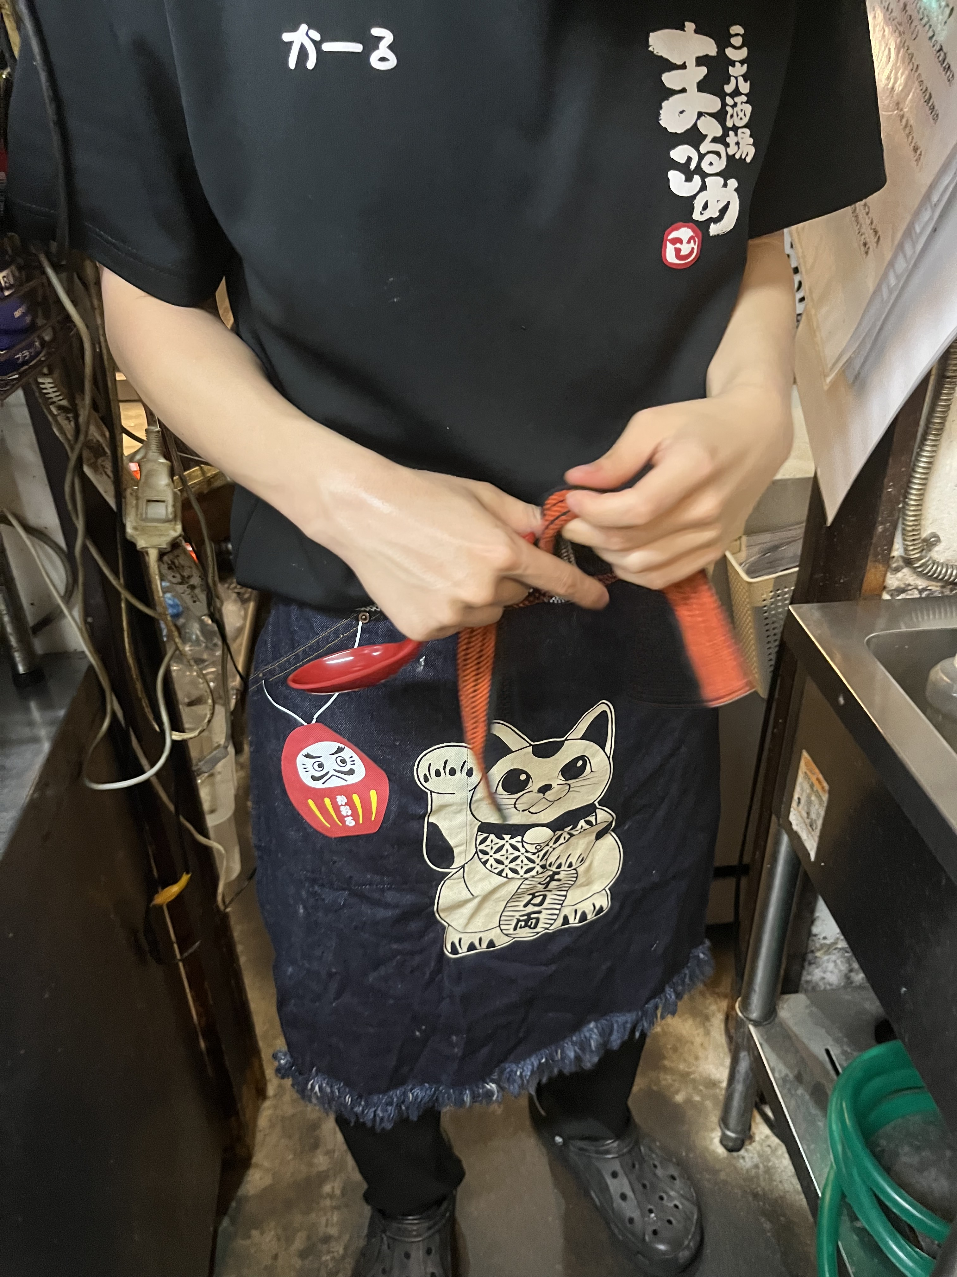
株式会社ハートプランニング 木村 健吾様
私は、株式会社ハートプランニングの木村さんを是非とも推薦させていた
だきます。木村さんの商品は岡山県で有名なデニム生地を使った商品にな
ります。先日自社のスタッフの周年記念がありました。普段は飲み食いす
るような形で行うイベントなのですが、今回は木村さんの商品で一人ずつ
名前入りのデニム生地エプロンをプレゼントさせていただきました。
みんな、岡山がデニムの有名な県ということも初めて知ったようで、学び
にもなりました。居酒屋の雰囲気にとてもよく似合う、デニム生地のエプ
ロンは、お店自体も雰囲気のレベルをあげ、スタッフのテンションもあが
りとてもプレゼントをしてよかったと感じました。
木村さんのところでは、他にも色々な商品を制作しています。
スタッフから家族や友達に繋がっていくといいなと思い、木村さんのことを
PRさせていただきました。日本一有名な木村さんになることを一緒に目指していきます！
株式会社日本まるこめホールディングス 代表 加藤佑一
Notes:
ホスピタリティ 日本語で言うと寄り添いです。 言葉遣い、身のこなし、おもてなしを大事にします。
お店をよくしていくためには、お客様に寄り添うことです。
お口直しのお茶で最後までおもてなしします。

